Slide 1
«Россия – спортивная держава»
Общественная палата Новосибирской области
Комиссия по развитию спорта и туризма
Председатель Михаил Алоян

Slide 2
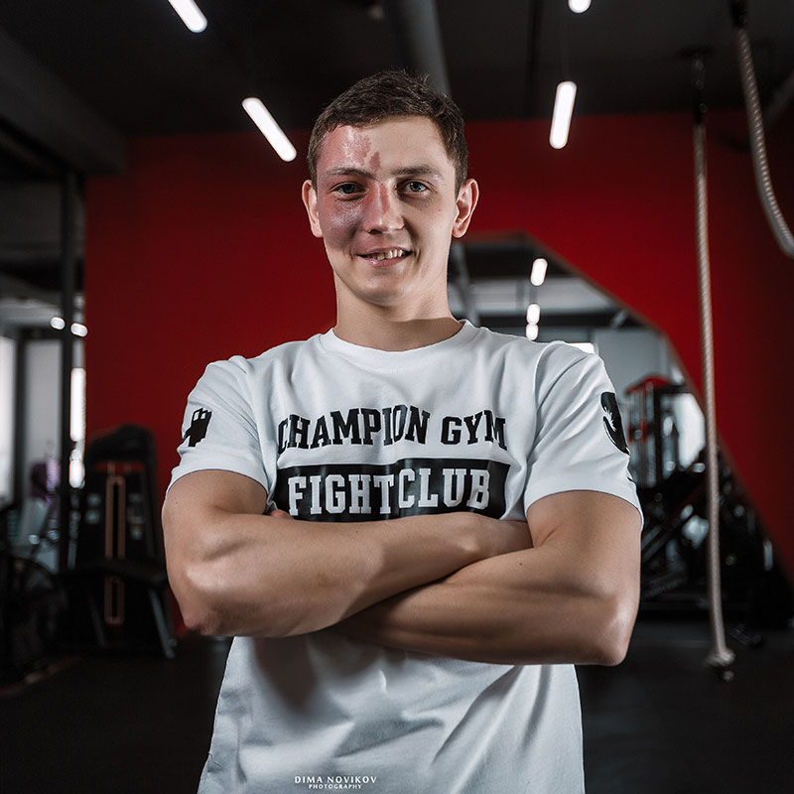
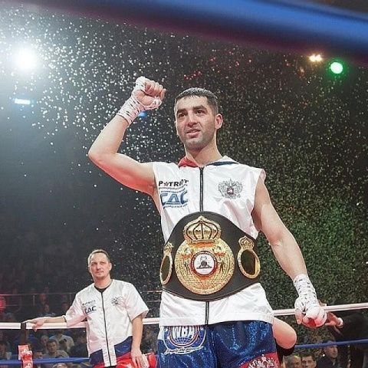
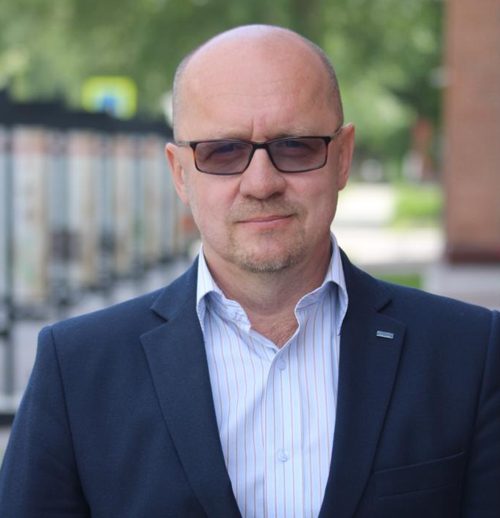
Комиссия по развитию спорта и туризма в настоящем составе была сформирована в июле 2023 года, при формировании 8 созыва Общественной палаты Новосибирской области.
ПРЕДСЕДАТЕЛЬ
Михаил Алоян Заслуженный мастер спорта России, призёр Олимпийских игр, двукратный чемпион мира, обладатель Кубка мира, чемпион России и Европы.
ЗАМЕСТИТЕЛЬ ПРЕДСЕДАТЕЛЯ
СЕРГЕЙ ЛЕОНОВ
ЗАМЕСТИТЕЛЬ ПРЕДСЕДАТЕЛЯ ОБЩЕСТВЕННОГО СОВЕТА ПРИ МИНИСТЕРСТВЕ ФИЗИЧЕСКОЙ КУЛЬТУРЫ И СПОРТА НСО, ПРЕЗИДЕНТ НРО ФСО «ФЕДЕРАЦИЯ РУКОПАШНОГО БОЯ»
ЗАМЕСТИТЕЛЬ ПРЕДСЕДАТЕЛЯ РОМАН КАЗАНЦЕВ
МАСТЕР СПОРТА РОССИИ ПО ТАЙСКОМУ БОКСУ, ПРИЗЕР КУБКА РОССИИ, ПОБЕДИТЕЛЬ ПЕРВЕНСТВА И ПРИЗЕР ЧЕМПИОНАТА РОССИИ ПО ТАЙСКОМУ БОКСУ, ПОБЕДИТЕЛЬ МЕЖДУНАРОДНЫХ ТУРНИРОВ

Slide 3
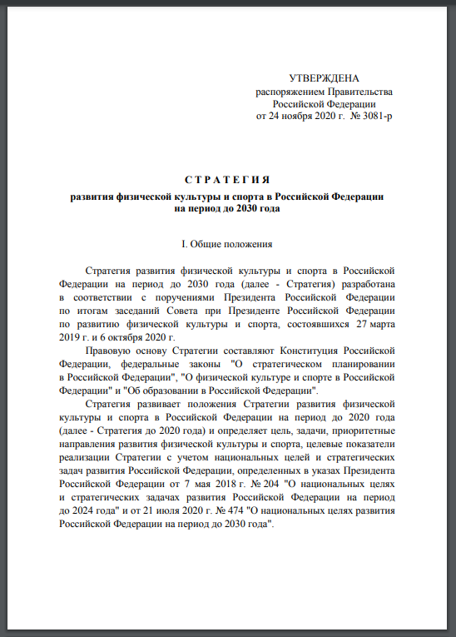







Нормативно-правовая база
Комиссия в своей работе руководствуется
Стратегией развития физической культуры и спорта в Российской Федерации на период до 2030 года, которая была утверждена распоряжением Правительства Российской Федерации от 24 ноября 2020 г. N 3081-р.
Стратегия разработана в соответствии с поручениями Президента Российской Федерации по итогам заседаний Совета при Президенте Российской Федерации по развитию физической культуры и спорта, состоявшихся 27 марта 2019 г. и 6 октября 2020 г.
Правовую основу Стратегии составляют Конституция Российской Федерации, федеральные законы "О стратегическом планировании в Российской Федерации", "О физической культуре и спорте в Российской Федерации" и "Об образовании в Российской Федерации".

Slide 4
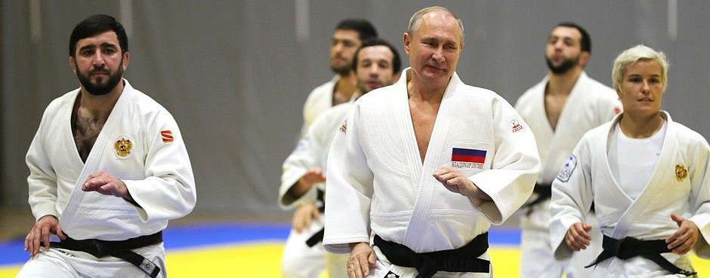
Задача: к 2024 году увеличить количество людей, ведущих активный образ жизни, до 55%, а к 2030 году — до 70%. При этом спорт должен быть не модой, а устойчивой привычкой!

Slide 5
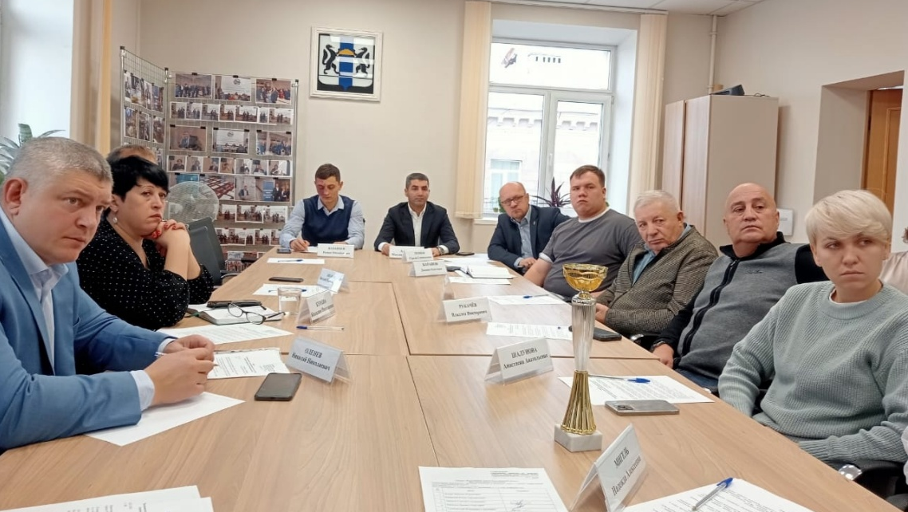
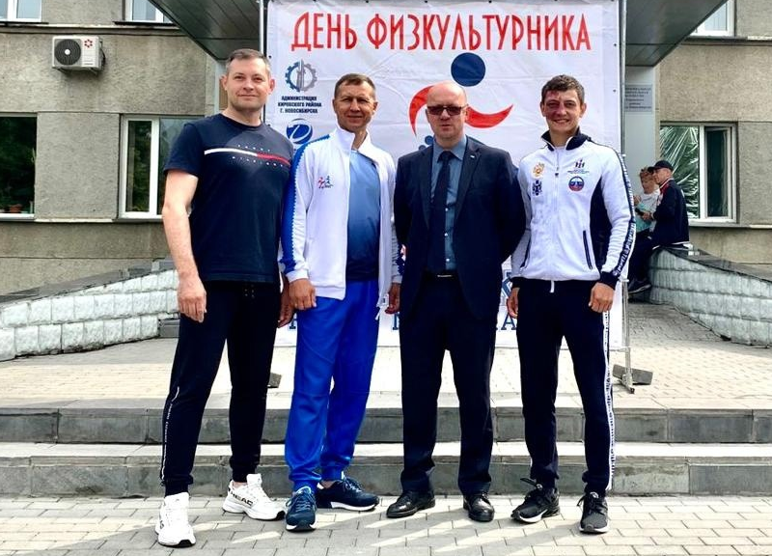
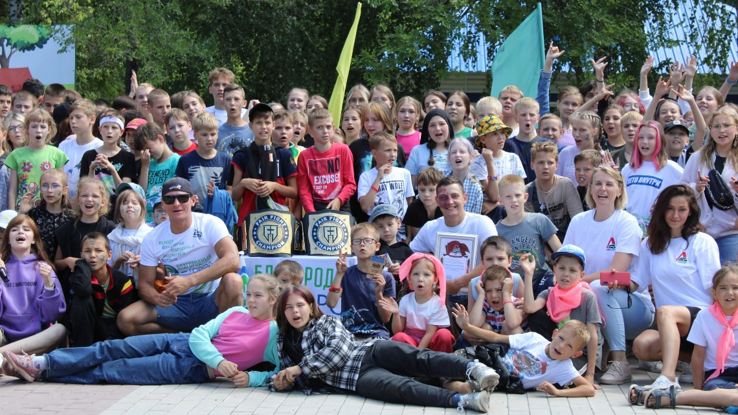



Работа комиссии по развитию спорта и туризма оп нсо

Slide 6
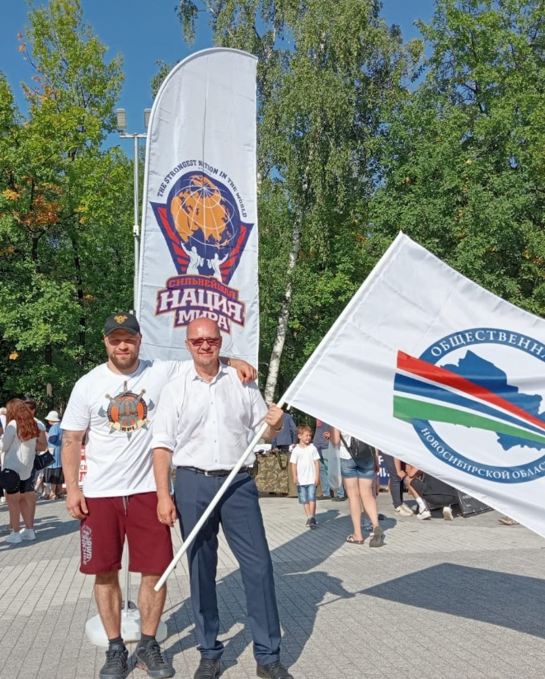
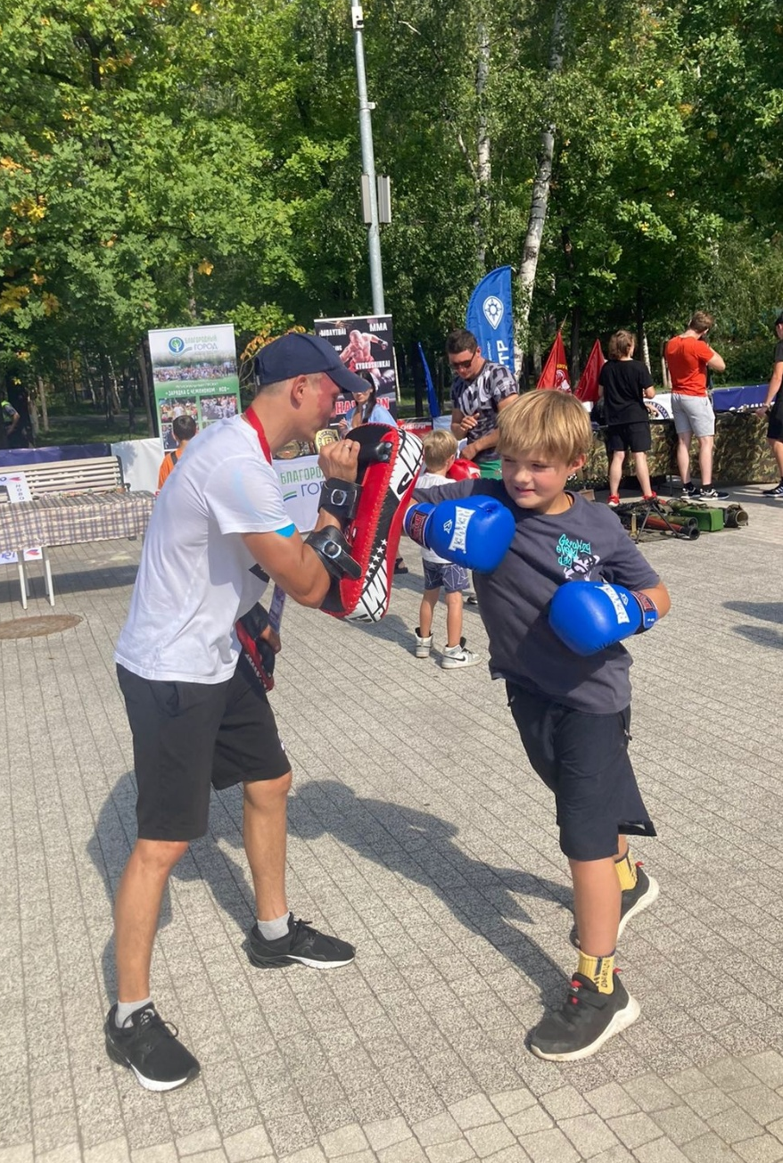
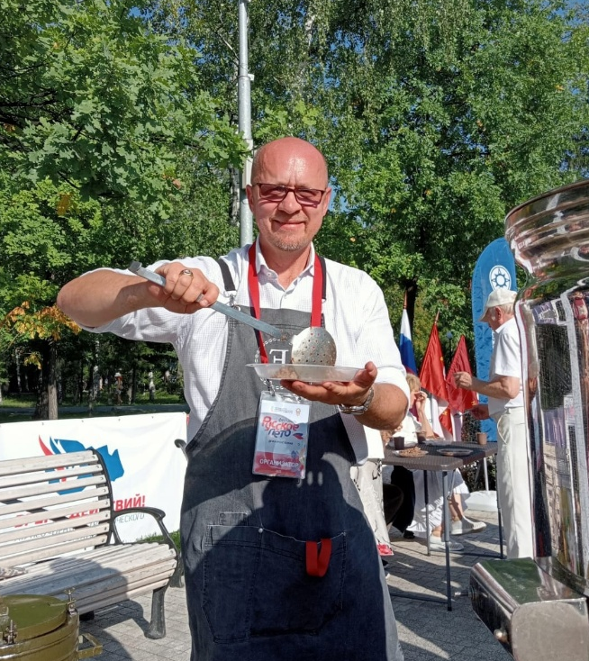
1. Участие в федеральных проектах
Фестиваль «Русское лето #ZaРоссию»
Август, 2023
Место ПКиО «Центральный».
Количество участников: более 15 тысяч человек.
Организация спортивной локации
Выступления богатырей АНО «Сильнейшая нация мира»
Стенд для спортивного метания
Оружейная выкладка совместно с НРООО «Офицеры России»
Мастер-класс по самообороне
Полевая кухня

Slide 7
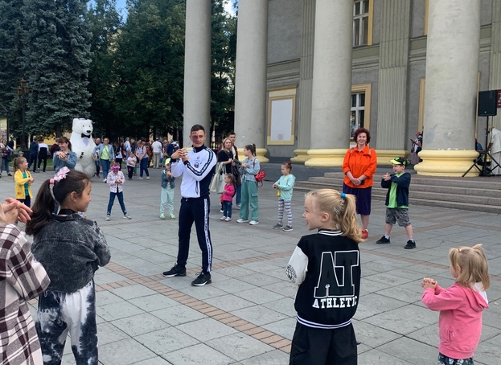
2. Взаимодействие со спортивными клубами и спортивными объединениями
Открытые систематические тренировки
Август, сентябрь, 2023
Место: открытые площадки в Калининском и Октябрьском районах города Новосибирска.
Количество участников: более 300 детей и родителей
Знакомство детей и взрослых с видами спорта:
кикбоксинг
тайский бокс
грэпплинг
Совместные тренировки на свежем воздухе позволяют укрепить не только самочувствие, но и семью.
Спорт – объединяющая сила в семье!

Slide 8
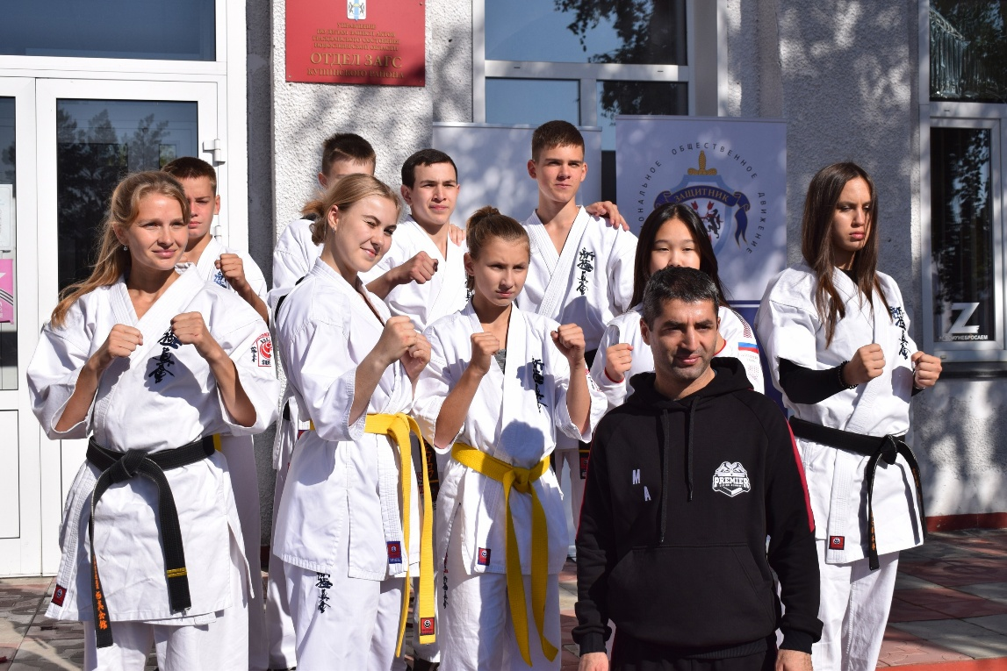
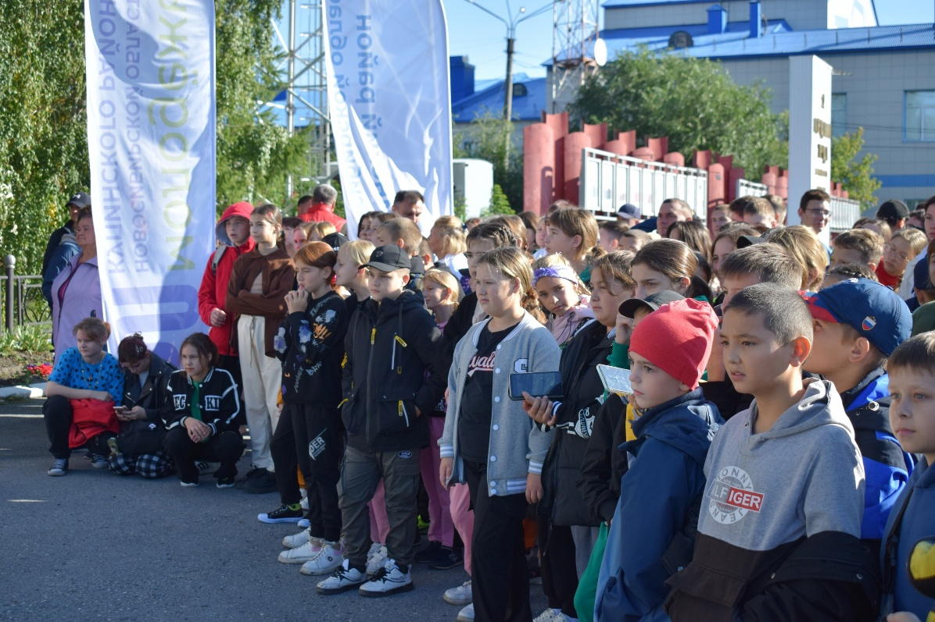
3. Комплексный подход Практика выездных мероприятий в районы области
Сентябрь, 2023
Место: город Купино, Купинский район Новосибирской области
Количество участников: более 500 детей и родителей
На центральной площади города была проведено спортивное мероприятие в рамках проекта «Зарядка с чемпионом».
Также был проведен ряд встреч с представителями администрации района, руководителями спортивных объединений, гражданскими активистами с целью мониторинга развития спортивного движения на территории.
Мероприятие проведено в сотрудничестве с Движением «Защитник»

Slide 9
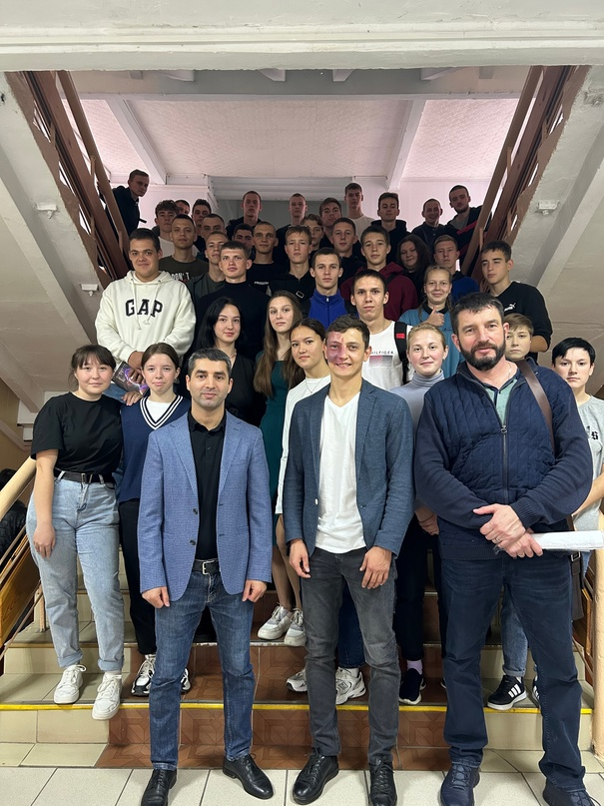
3. Комплексный подход Практика выездных мероприятий в районы области
Октябрь, 2023
Место: педагогический колледж, город Болотное, Болотнинский район Новосибирской области
Количество участников: более 100
Формат работы: урок мужества и патриотического воспитания на личном примере чемпиона Михаила Алояна.
Встречи с представителями администрации и руководителями спортивных школ. В ходе мониторинга была выявлена проблема отсутствия спортивного врача, что лишает спортсменов возможности получить медицинский допуск на соревнования
Комиссией было подано соответствующее обращение.

Slide 10
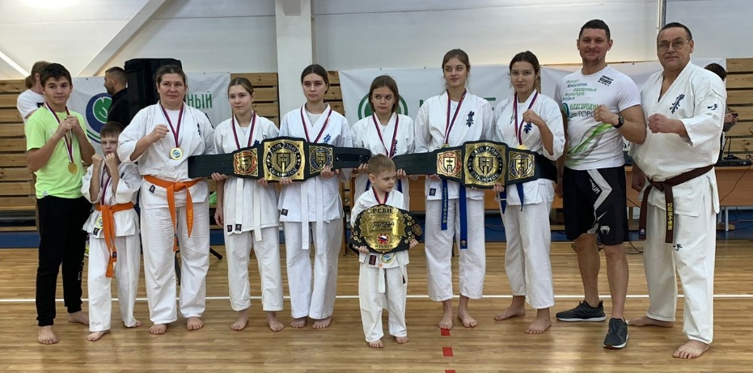
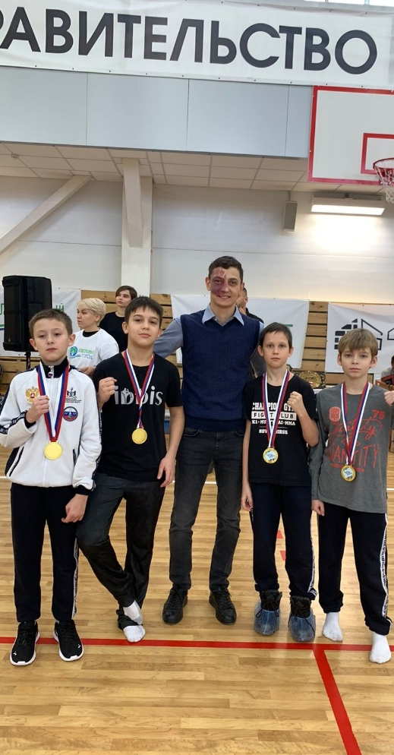
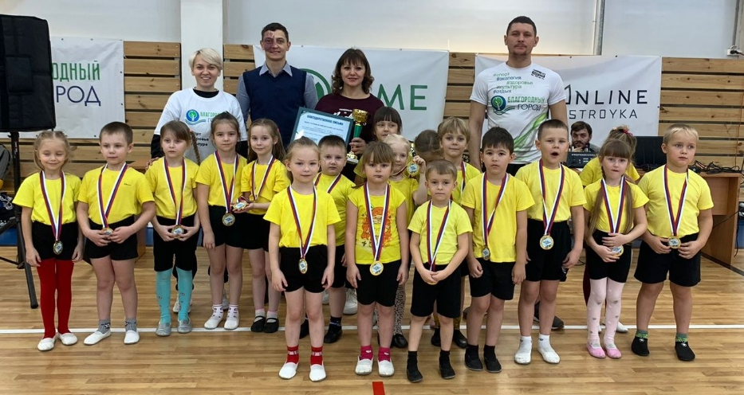
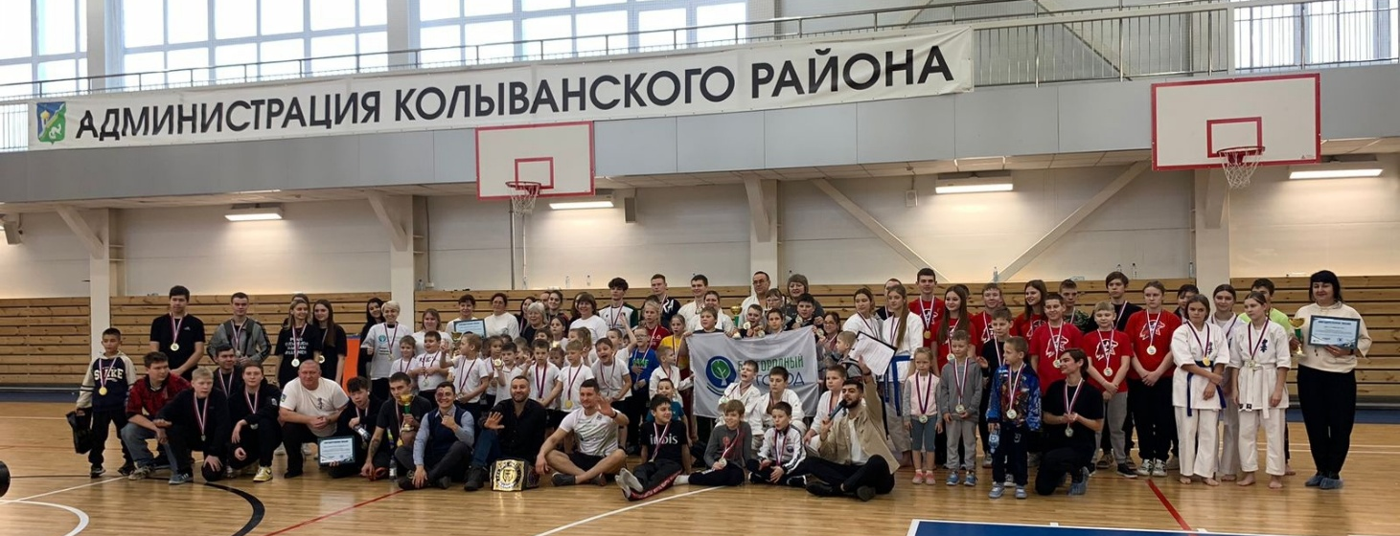
3. Комплексный подход Практика выездных мероприятий в районы области
Ноябрь, 2023
Место: рабочий поселок Колывань, Колыванского района Новосибирской области
Количество участников: 150 участников соревнований
Формат: масштабный спортивно-патриотический фестиваль «Зарядка с Чемпионом» для детей от детского сада до колледжа Колыванского района, в том числе села Кандаурово и Скала.
Особенностью этого мероприятия стало участие в нем детей с ОВЗ, которые принимали участие наравне со всеми.
Инклюзивный компонент было решено включать в дальнейшую работу, как успешную практику формирования дружелюбной, милосердной среды в детских коллективах.

Slide 11
Приоритетные направления в работе
Успешная практика проекта «Зарядка с чемпионом»;
воспитание детей и молодежи личным примером выдающихся спортсменов-земляков, представителей разных спортивных дисциплин;
развитие внутри спортивных федераций движения, направленного на популяризацию спорта и ЗОЖ
участие в региональных и федеральных спортивных проектах и движениях;
сотрудничество с патриотическими клубами НСО;
работа по ресоциализации участников СВО путем привлечения их к физкультурным и спортивным занятиям;
взаимодействие с профильной комиссией ОП РФ и экстраполирование наиболее результативных проектов на уровень СФО и РФ
и т.д.

Slide 12
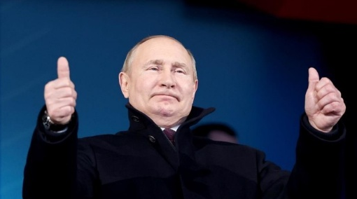
Спорт – норма жизни!
Спасибо за Ваше внимание!

